Slide 1
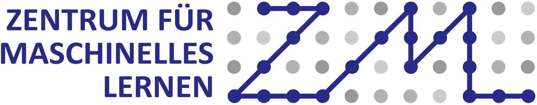
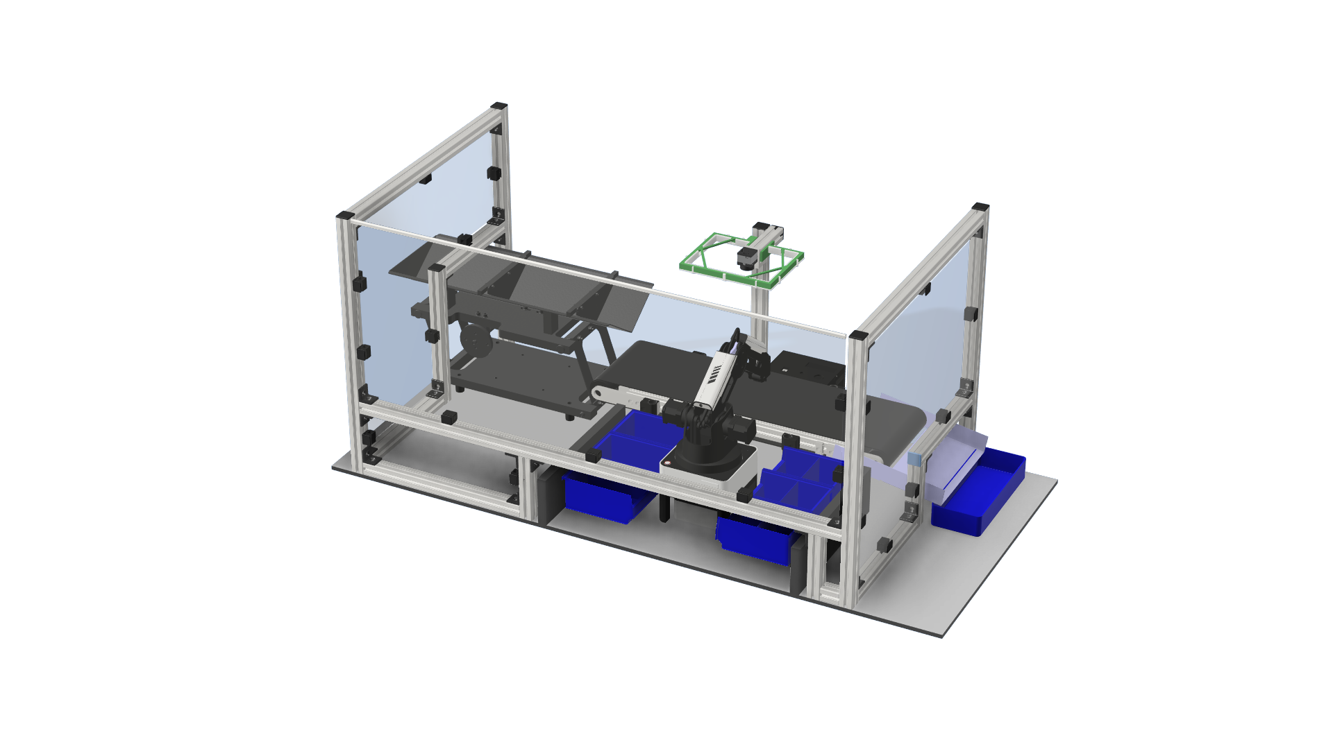
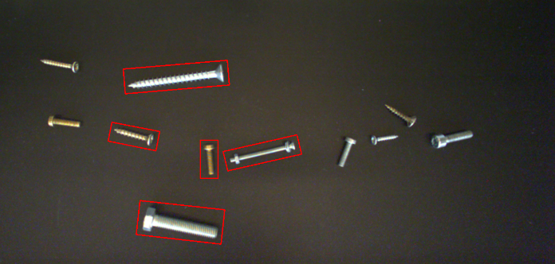


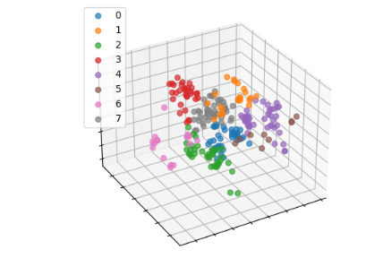
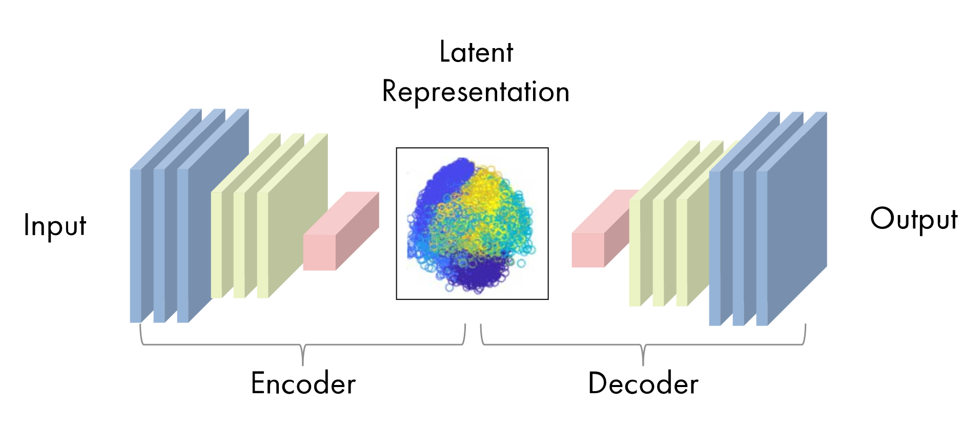
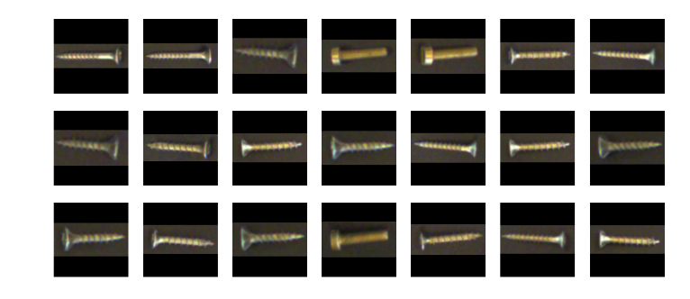
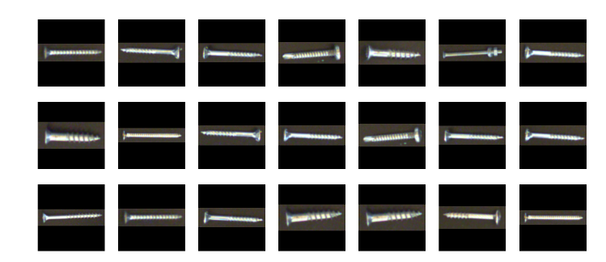
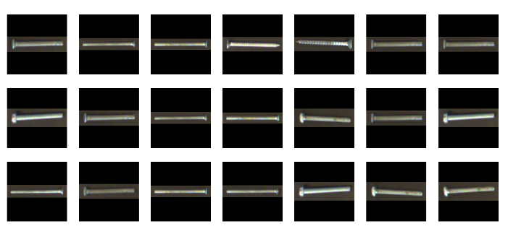
Autonome Schraubensortierung
mittels Unsupervised Learning
Dominic Dötterer, Pascal Graf und Nicolaj C. Stache
Automotive Systems Engineering, Heilbronn University of Applied Sciences
Projektübersicht
Motivation:
Demonstrator zeigt KI im Bereich der industriellen Fertigung, die ohne menschliches Expertenwissen lernt, Objekte auf einem Fließband in unterschiedliche Kategorien einzuordnen und zu sortieren.
Einsatzmöglichkeiten im Bereich der Anomalie-Detektion von Bauteilen, der Sortierung von gemischtem Schüttgut oder der Mülltrennung.
Ansatz / Ziele:
Schrauben (oder andere Kleinteile) werden durch Vereinzeller voneinander getrennt und von Fließband transportiert.
Beim ersten Durchlauf nimmt die Kamera Objekte einzeln auf, wichtige Features werden extrahiert und gespeichert.
Nach Clustering der gesammelten Daten werden Objekte beim zweiten Durchlauf durch Roboterarm automatisch einsortiert.
Abbildung 1: 3D Modell der Sortieranlage bestehend aus Vereinzeller, Fließband, Kamera + Beleuchtung, Roboterarm, Sortierkästen und Eingriffschutz.
Programmablauf
Feature Extraktion
1. Durchlauf: Features einzelner Objekte werden aus Bildern extrahiert. Sowohl klassische Bildverarbeitungs-Features wie mittlere Farbwerte, Objektgröße und -proportionen als auch automatisch über ein tiefes neuronales Netzwerk gewonnene Features.
Zwischen den Durchläufen: Features werden mittels Hauptkomponentenanalyse (PCA) [1] auf niedrigdimensionalen Raum reduziert und in mehrere Gruppen geclustert.
2. Durchlauf: Objekt-Features werden erneut extrahiert und sowohl bekannte als auch unbekannte Objekte den jeweiligen Clustern zugeordnet und einsortiert.
Klassische Bildverarbeitung:
Bild-Features können aus den Aufnahmen einzelner Objekte direkt gewonnen werden. Dazu werden u.a. Objektkonturen und Bounding-Boxen betrachtet.
Folgende Features werden extrahiert: Mittlere Objektfarbe, Objekt-Fläche in Pixel, Seitenverhältnis Länge zu Breite, Hu-Momente [2], Solidität, Ausdehnung und Objektlänge in Pixel.
Ein trainiertes tiefes neuronales Netzwerk mit Autoencoder-Architektur extrahiert implizit relevante Bildfeatures.
Durchlauf:
Feature Extraktion
Aufnahme von Objektbildern
Zwischen den Durchläufen:
PCA zur Feature-Reduktion
K-Means-Clustering
2. Durchlauf:
Live Feature Extraktion
Zuordnung zu Clustern
Einsortieren
Bildfeatures
Mittlere Objektfarbe,
Objekt-Fläche
Hu-Momente
Solidität
…
Abbildung 2: Programmablauf des autonomen Sortiervorgangs von Feature-Extraktion und Datensammlung bis zu Clustering und Einsortieren.
Abbildung 3: Beispielhafte Feature-Extraktion mittels klassischer Bildverarbeitung. Kameraaufnahme mit Bounding Boxen erkannter Objekte im relevanten Bildbereich (links), Kantenbild und erkannte Objektkontur (mittig), ermittelte Bildfeatures (rechts).
Tiefe neuronale Netzwerke:
Ein trainiertes Convolutional Neural Network (CNN) mit Autoencoder-Architektur extrahiert implizit relevante Bildfeatures.
Das Netzwerk wurde dabei zunächst darauf trainiert, Bilder in einen latenten Raum zu komprimieren und dann möglichst exakt zu rekonstruieren
Clustering
Hauptkomponentenanalyse:
Im hochdimensionalen Raum können Features nicht visualisiert werden.
Die Principal Compoment Analysis (PCA) reduziert einen Datensatz auf zwei bis drei Merkmale, die das größte Entscheidungspotential aufweisen.
Abbildung 5: Features im PCA reduzierten 3D-Raum mit acht ermittelten Clustern.
K-Means-Clustering:
Beim K-Means-Clustering [3] wird versucht, eine Sammlung von Datenpunkten in k vorgegebene Gruppen einzuteilen, sodass die Varianz innerhalb dieser Gruppen möglichst klein ist.
Das Verfahren wird mit unterschiedlichem k gestartet, um die optimale Cluster-Anzahl zu bestimmen.
Neue Datenpunkte werden bestehenden Clustern zugeordnet.
Abbildung 4: Schematische Darstellung eines Convolutional Autoencoders. Der Encoder komprimiert das Input-Bild in den latenten Raum und extrahiert dabei die relevantesten Features. Der Decoder versucht, das Input Bild anhand der latenten Repräsentation wiederherzustellen.
Ergebnisanalyse
Quellen
Schrauben werden nach für Menschen plausiblen Kriterien in unterschiedliche Cluster eingeteilt.
Fokus des autonomen Systems bei der Unterscheidung scheint auf Größe, Form und Farbe von Objekten zu liegen.
Unbekannte Schraubenarten werden ebenfalls sinnvoll eingeordnet.
[1] Jolliffe, I.T.. ”Principal Component Analysis.” Springer Verlag, 1986.
[2] Hu, Ming-Kuei. "Visual pattern recognition by moment invariants." Information Theory, IRE Transactions, 1962.
[3] Hartigan, J. A. and Wong, M. A.. "A k-means clustering algorithm." JSTOR: Applied Statistics 28 , 1979.
Abbildung 6: Drei beispielhafte Cluster unterschiedlicher Schraubensorten, die anhand klassischer und Autoencoder Features autonom gebildet wurden.
ddoetter@stud.hs-heilbronn.de, Pascal.Graf@hs-heilbronn.de, Nicolaj.Stache@hs-heilbronn.de

